Slide 1
Pilas y Colas
Estructuras de Datos
MC Beatriz Beltrán Martínez
Primavera 2019

Slide 2
Introducción
Una estructura de datos es un conjunto de variables, quizá de tipos distintos, que se relacionan entre sí y que se pueden operar como un todo.
Son fundamentales para el manejo de información y el desarrollo de sistemas.
Varían en la forma como permiten el acceso a los miembros del conjunto y algunas imponen restricciones.
FCC-BUAP Primavera 2019
MC Beatriz Beltrán Martínez

Slide 3
Pilas
Una pila es una lista de elementos en la cual los elementos se insertan o se eliminan sólo por uno de los extremos.
Una pila (stack) es una estructura tipo LIFO (Last In First Out), así que el primero en entrar es el último en salir.
FCC-BUAP Primavera 2019
MC Beatriz Beltrán Martínez

Slide 4
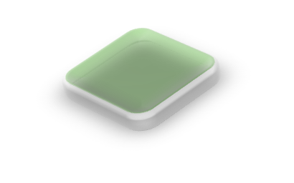


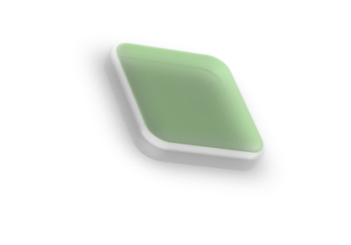
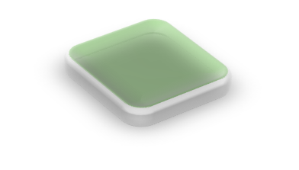
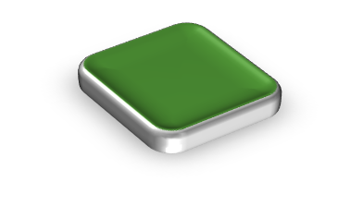


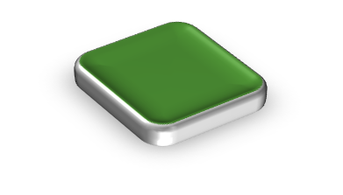



Pilas
Por ejemplo, en una cafetería de autoservicio donde se tienen charolas, las cuales se encuentran apiladas.
FCC-BUAP Primavera 2019
MC Beatriz Beltrán Martínez
Tope
Tope
Fondo

Slide 5
Representación
Las pilas no están definidas como tales en los lenguajes de programación, se representan mediante el uso de Arreglos o Listas ligadas.
FCC-BUAP Primavera 2019
MC Beatriz Beltrán Martínez
Crece
Decrece

Slide 6
Representación
Para el manejo de la pila se requiere de un apuntador (Tope) al último elemento almacenado en la pila.
Este apuntador se mueve sobre el arreglo, hacia arriba o hacia abajo, según la pila crezca o decrezca.
Debido a que se maneja memoria estática, el Tope se mueve sobre el arreglo.
FCC-BUAP Primavera 2019
MC Beatriz Beltrán Martínez

Slide 7
Manejo
El Tope de la pila, siempre apunta a un espacio vacío.
FCC-BUAP Primavera 2019
MC Beatriz Beltrán Martínez
Tope

Slide 8
Operaciones
En una pila se pueden hacer dos operaciones:
  Insertar: meter a la pila (PUSH)
  Eliminar: sacar de la pila (POP)
FCC-BUAP Primavera 2019
Pop
MC Beatriz Beltrán Martínez
Push
Tope
3
Tope
9
Tope
1
Tope
5
Tope

Slide 9
Manejo
COMPORTAMIENTO DEL TOPE
  El estado inicial del Tope es 0 (cuando la pila esta vacía).
  Este se incrementa cuando se inserta información en la pila y se decrementa cuando se elimina información de la misma.
  Si se llega al valor MAX, entonces la pila esta llena.
  Si se llega al valor 0, entonces la pila esta vacía.
FCC-BUAP Primavera 2019
MC Beatriz Beltrán Martínez

Slide 10
Manejo
Push:
  Introducir el dato.
  Incrementar el Tope.
  Que pasa si la pila esta llena y se intenta introducir algún dato?
Pop:
  Decrementar el Tope.
  Sacar el dato.
  Que pasa si la pila esta vacía y se intenta sacar algún dato?
FCC-BUAP Primavera 2019
MC Beatriz Beltrán Martínez

Slide 11
Colas
Una cola es una lista de elementos en la cual los elementos se insertan por un extremo y se eliminan por otro.
Una cola (queue) es una estructura tipo FIFO (First In First Out), así que el primero en entrar es el primero en salir. Aquí los elementos salen en el mismo orden en que entraron.
FCC-BUAP Primavera 2019
MC Beatriz Beltrán Martínez

Slide 12
Colas
Diariamente se tienen colas, como por ejemplo en supermercados, teatros, bancos, etc.
FCC-BUAP Primavera 2019
Atrás
Frente
Frente
Frente
MC Beatriz Beltrán Martínez
Atrás
Atrás

Slide 13
Representación
Las colas no están definidas como tales en los lenguajes de programación, éstas se representan mediante el uso de Arreglos o Listas ligadas.
FCC-BUAP Primavera 2019
1 2 3 4 5 6 7 8 9 10 11
MC Beatriz Beltrán Martínez
3
2
5
Frente
Atrás

Slide 14
Representación
Para manejarla se requiere de dos apuntadores (subíndices):
  Uno que anote al último elemento almacenado en la cola. Denominado ATRÁS.
  Otro que apunte al primer elemento almacenado en la cola. Denominado FRENTE.
FCC-BUAP Primavera 2019
MC Beatriz Beltrán Martínez

Slide 15
Operaciones
Se tiene que max es igual a la última posición del arreglo y mín es igual a la primera posición del arreglo, el estado inicial del frente y atrás es igual al mín.
FCC-BUAP Primavera 2019
1 2 3 4 5 6 7 8 9 10 11
MC Beatriz Beltrán Martínez
Frente=Atrás
mín
max

Slide 16
Operaciones
En una cola se pueden llevar a cabo dos operaciones:
  Insertar: meter dato en la cola.
  Eliminar: sacar dato de la cola.
FCC-BUAP Primavera 2019
1 2 3 4 5 6 7 8 9 10 11
MC Beatriz Beltrán Martínez
Insertar
4
8
5
Eliminar
Frente
Atrás
Frente
Atrás
Frente
Atrás
Atrás

Slide 17
Cola Circular
Suponga que se tiene la siguiente cola:
Donde se tiene que la cola esta llena, si se realizan varias eliminaciones de datos dentro de la cola, quedaría:
FCC-BUAP Primavera 2019
1 2 3 4 5 6 7 8 9 10 11
4
8
5
2
23
91
9
18
3
11
7
Frente
Atrás
MC Beatriz Beltrán Martínez

Slide 18
Cola Circular
1 2 3 4 5 6 7 8 9 10 11
FCC-BUAP Primavera 2019
2
23
91
9
18
3
11
7
Frente
Atrás
MC Beatriz Beltrán Martínez
Nótese que a pesar de que se tiene espacio dentro de la cola, al intentar insertar un nuevo elemento, se marca el error de “Cola Llena”.

Slide 19
Cola Circular
En este caso, lo que se tiene es que al llegar atrás al final de la cola, se reinicie el mismo.
FCC-BUAP Primavera 2019
1 2 3 4 5 6 7 8 9 10 11
4
8
5
2
23
91
9
18
3
11
7
MC Beatriz Beltrán Martínez
Frente
Atrás

Slide 20
Representación
Por lo que se puede representar:
FCC-BUAP Primavera 2019
8
1
Frente
Atrás
7
2
MC Beatriz Beltrán Martínez
6
3
5
4

Slide 21
Operaciones
Se tienen las mismas operaciones que en una cola lineal.
FCC-BUAP Primavera 2019
8
1
Frente
Atrás
5
Frente
7
2
2
Atrás
Insertar
MC Beatriz Beltrán Martínez
Eliminar
Frente
9
6
3
Atrás
5
4
Atrás

Slide 22
Operaciones
Ahora, para realizar las operaciones de inserción y eliminación, es necesario saber cual fue la última operación, debido a que si: Atrás = Frente, entonces la cola o bien puede estar vacía o bien puede estar llena.
Con la cual si:
  Atrás = Frente, y la última operación fue eliminar entonces la cola esta vacía.
  Atrás = Frente, y la última operación fue insertar entonces la cola esta llena.
FCC-BUAP Primavera 2019
MC Beatriz Beltrán Martínez

